Slide 1
访问控制列表（ACL）

Slide 2
主要内容
使用标准(基本)访问控制列表和拓展(高级)访问控制列表控制网络流量的方法
标准访问控制列表和拓展访问控制列表以及在路由接口应用ACL的实例。

Slide 3
访问控制列表概述
概念
访问控制列表简称 ACL( Access Control Lists），它使用包过滤技术，在路由器上读取第3层或第4层包头中的信息，如源地址、目的地址、源端口、目的端口以及上层协议等，根据预先定义的规则决定哪些数据包可以接收、哪些数据包需要拒绝，从而达到访问控制的目的。配置路由器的访问控制列表是网络管理员一件经常性的工作。

Slide 4
访问控制列表概述
组成
访问控制列表
Internet
网络中使用ACL

Slide 5
ACL的工作原理
工作原理
当一个数据包进入路由器的某一个接口时，路由器首先检查该数据包是否可路由或可桥接。然后路由器检查是否在入站接口上应用了ACL。
如果有ACL，就将该数据包与ACL中的条件语句相比较。
如果数据包被允许通过，就继续检查路由器选择表条目以决定转发到的目的接口。
ACL不过滤由路由器本身发出的数据包，只过滤经过路由器的数据包。
下一步，路由器检查目的接口是否应用了ACL。如果没有应用，数据包就被直接送到目的接口输出。

Slide 6
配置访问控制列表
最广泛使用的访问控制列表是IP访问控制列表
IP访问控制列表工作于TCP/IP协议组。
按照访问控制列表检查IP数据包参数的不同，可以将其分成
  标准ACL/基本ACL
  拓展ACL/高级ACL

Slide 7
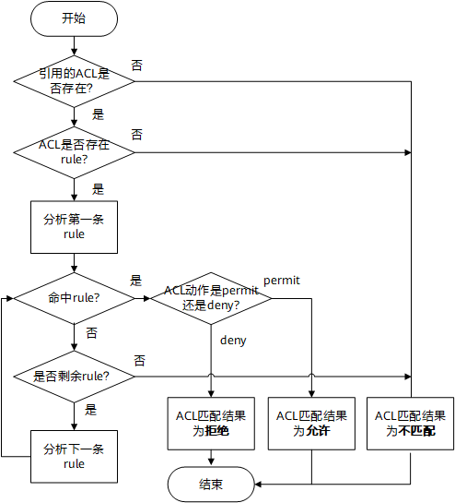
标准ACL的工作过程
标准ACL的工作过程

Slide 8
配置标准ACL
执行命令system-view，进入系统视图。
创建基本ACL。可使用编号或者名称两种方式创建。
  执行命令acl [ number ] acl-number [ match-order { auto | config } ]，使用编号（2000～2999）创建一个数字型的基本ACL，并进入基本ACL视图。
  执行命令acl name acl-name { basic | acl-number } [ match-order { auto | config } ]，使用名称创建一个命名型的基本ACL，并进入基本ACL视图。
执行命令rule [ rule-id ] { deny | permit } [ source { source-address source-wildcard | any } | vpn-instance vpn-instance-name | [ fragment | none-first-fragment ] | logging | time-range time-name ] *，配置基本ACL的规则。
  通配符：0是匹配，1是不关心
  rule permit：表示允许所有报文通过 (默认）
  rule deny：表示拒绝所有报文通过
Notes:
更多信息参见https://support.huawei.com/hedex/hdx.do?docid=EDOC1100087046&id=ZH-CN_TASK_0177877270

Slide 9
配置基于源IP地址（主机地址）过滤报文的规则
在ACL 2001中配置规则，允许源IP地址是192.168.1.3主机地址的报文通过。
<Huawei> system-view
[Huawei] acl 2001
[Huawei-acl-basic-2001] rule permit source 192.168.1.3 0

Slide 10
配置基于源IP地址（网段地址）过滤报文的规则
在ACL 2001中配置规则，仅允许源IP地址是192.168.1.3主机地址的报文通过，拒绝源IP地址是192.168.1.0/24网段其他地址的报文通过，并配置ACL描述信息为Permit only 192.168.1.3 through。
<Huawei> system-view
[Huawei] acl 2001
[Huawei-acl-basic-2001] rule permit source 192.168.1.3 0
[Huawei-acl-basic-2001] rule deny source 192.168.1.0 0.0.0.255
[Huawei-acl-basic-2001] description Permit only 192.168.1.3 through

Slide 11
配置标准ACL
执行命令system-view，进入系统视图。
执行命令interface interface-type interface-number，进入接口视图。
执行命令traffic-filter { inbound | outbound } { acl | ipv6 acl } { acl-number | name acl-name }，配置基于ACL的报文过
<Huawei> system-view
[Huawei] interface g0/0/5
[Huawei-GigabitEthernet0/0/4]traffic-filter outbound acl 2001
[Huawei-GigabitEthernet0/0/4]quit

Slide 12
验证标准ACL
配置完IP访问控制列表后，如果想知道是否正确，可以使用
display acl { acl-number | name acl-name | all }
查看ACL的配置信息。
[Huawei-acl-basic-2001]display acl 2001
Basic ACL 2001, 1 rule
Acl's step is 5
rule 5 deny source 192.168.2.8 0

Slide 13
ACL 删除
ACL删除不仅要删除编号为 2001 的访问控制列表ACL，还要进入设备的 接口视图后，解除该接口的访问控制列表绑定，不再对数据包进行ACL匹配过滤。
[Huawei]undo acl 2001
[Huawei]interface g0/0/4
[Huawei-GigabitEthernet0/0/4]undo traffic-filter outbound

Slide 14
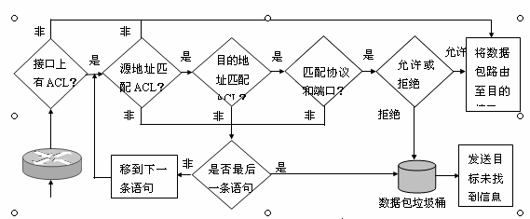
扩展访问控制列表
扩展ACL的工作过程

Slide 15
配置扩展ACL
当IP承载的协议类型为ICMP时，高级访问控制列表的命令格式为：
rule [ rule-id ] { deny | permit } { protocol-number | icmp } [ destination { destination-address destination-wildcard | any } | icmp-type { icmp-name | icmp-type icmp-code } | source { source-address source-wildcard | any } | logging | time-range time-name | vpn-instance vpn-instance-name | [ dscp dscp | [ tos tos | precedence precedence ] * ] | [ fragment | none-first-fragment ] | vni vni-id ] *
Notes:
更多信息参加https://support.huawei.com/hedex/hdx.do?docid=EDOC1100087046&id=ZH-CN_TASK_0177877275

Slide 16
配置基于ICMP协议类型、源IP地址（主机地址）和目的IP地址（网段地址）过滤报文的规则
在ACL 3001中配置规则，允许源IP地址是192.168.1.3主机地址且目的IP地址是192.168.2.0/24网段地址的ICMP报文通过。
<Huawei> system-view
[Huawei] acl 3001
[Huawei-acl-adv-3001] rule permit icmp source 192.168.1.3 0 destination 192.168.2.0 0.0.0.255

Slide 17
当IP承载的协议类型为TCP时，高级访问控制列表的命令格式为：
rule [ rule-id ] { deny | permit } { protocol-number | tcp } [ destination { destination-address destination-wildcard | any } | destination-port { eq port | gt port | lt port | range port-start port-end | port-set port-set-name } | source { source-address source-wildcard | any } | source-port { eq port | gt port | lt port | range port-start port-end | port-set port-set-name } | tcp-flag { ack | fin | psh | rst | syn | urg | established } * | logging | time-range time-name | vpn-instance vpn-instance-name | [ dscp dscp | [ tos tos | precedence precedence ] * ] | [ fragment | none-first-fragment ] | vni vni-id ] *

Slide 18
配置基于TCP协议类型、TCP目的端口号、源IP地址（主机地址）和目的IP地址（网段地址）过滤报文的规则
在名称为deny-telnet的高级ACL中配置规则，拒绝IP地址是192.168.1.3的主机与192.168.2.0/24网段的主机建立Telnet连接。
<Huawei> system-view
[Huawei] acl name deny-telnet
[Huawei-acl-adv-deny-telnet] rule deny tcp destination-port eq telnet source 192.168.1.3 0 destination 192.168.2.0 0.0.0.255
在名称为no-web的高级ACL中配置规则，禁止192.168.1.3和192.168.1.4两台主机访问Web网页（HTTP协议用于网页浏览，对应TCP端口号是80），并配置ACL描述信息为Web access restrictions。
<Huawei> system-view
[Huawei] acl name no-web
[Huawei-acl-adv-no-web] description Web access restrictions
[Huawei-acl-adv-no-web] rule deny tcp destination-port eq 80 source 192.168.1.3 0
[Huawei-acl-adv-no-web] rule deny tcp destination-port eq 80 source 192.168.1.4 0

Slide 19
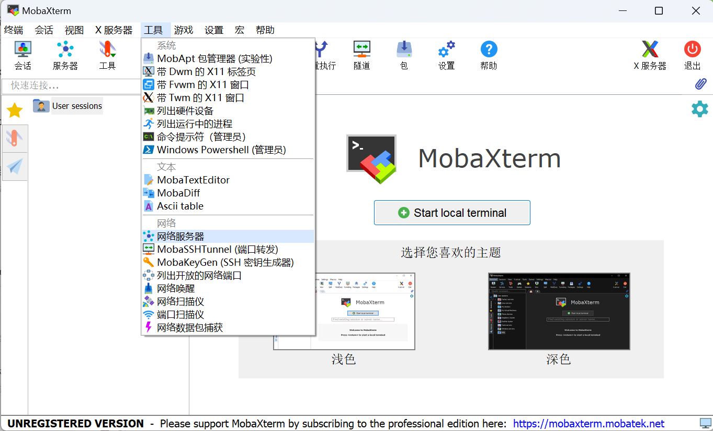
配置Web和FTP服务器

Slide 20
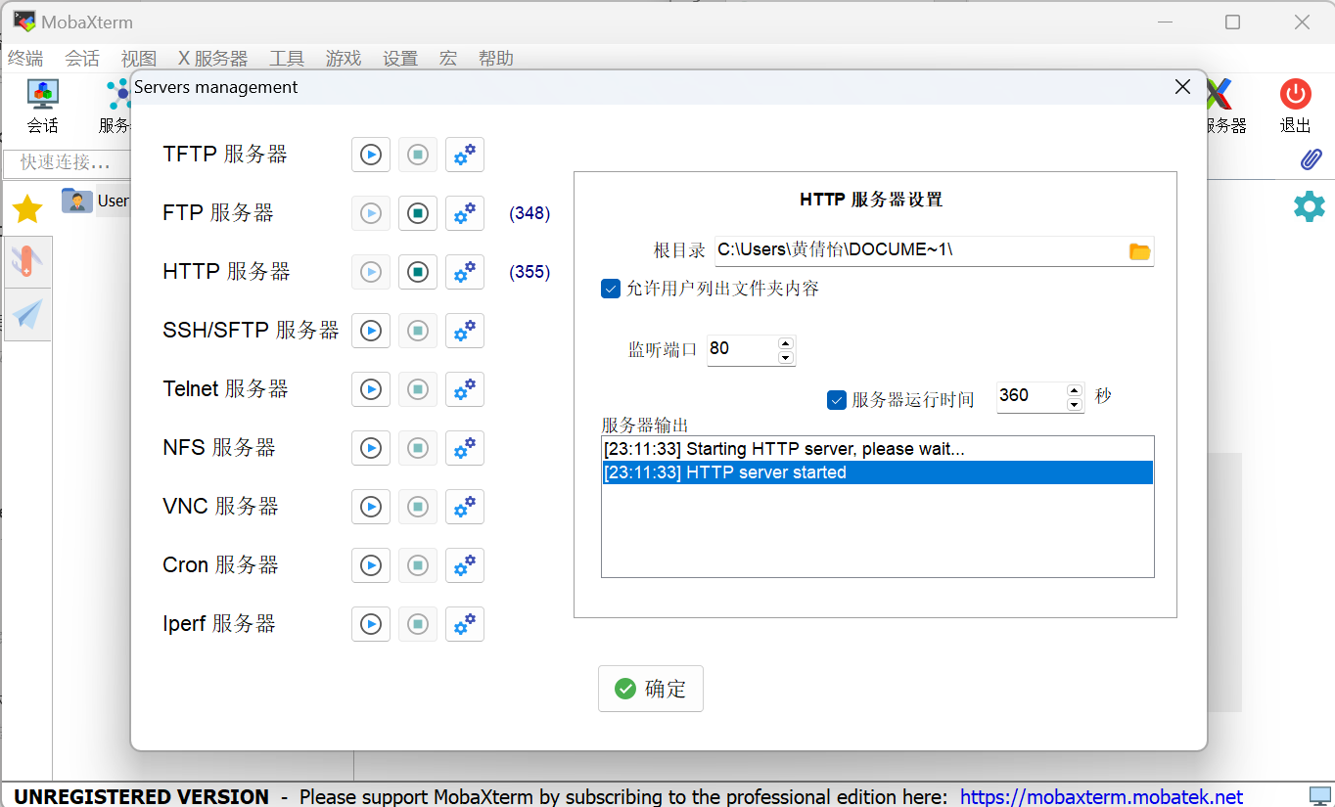

Slide 21
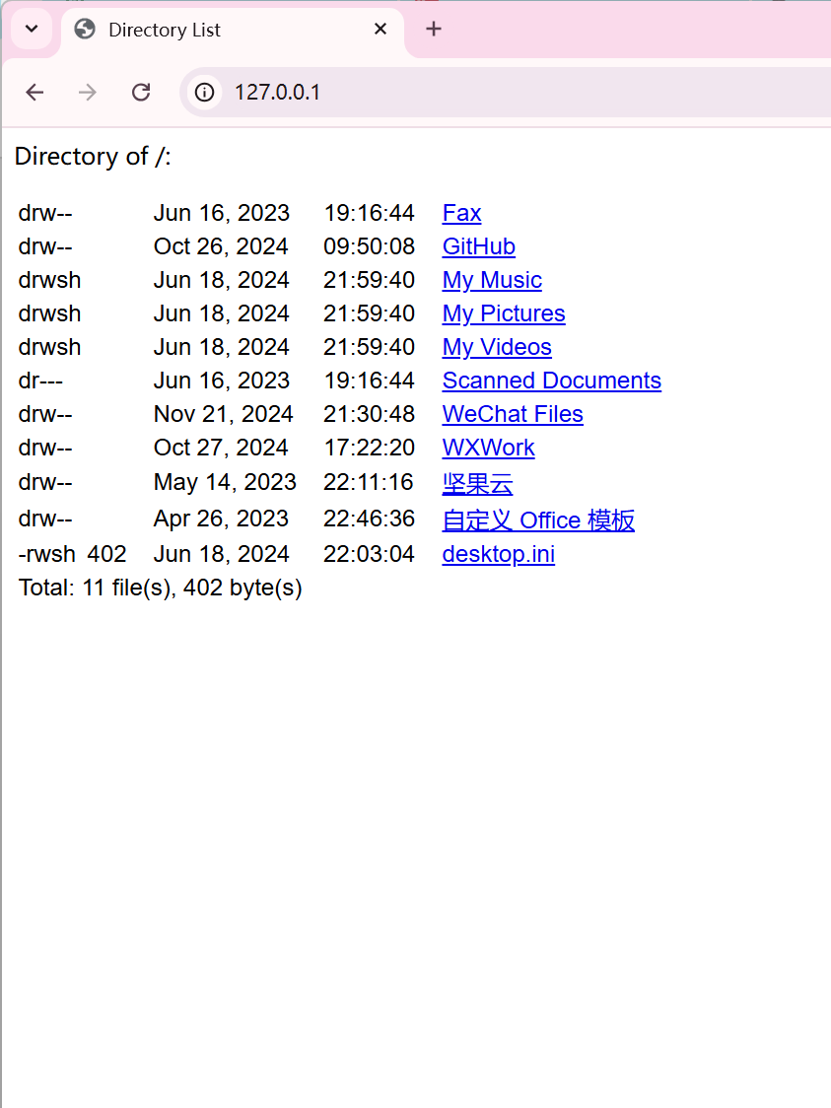
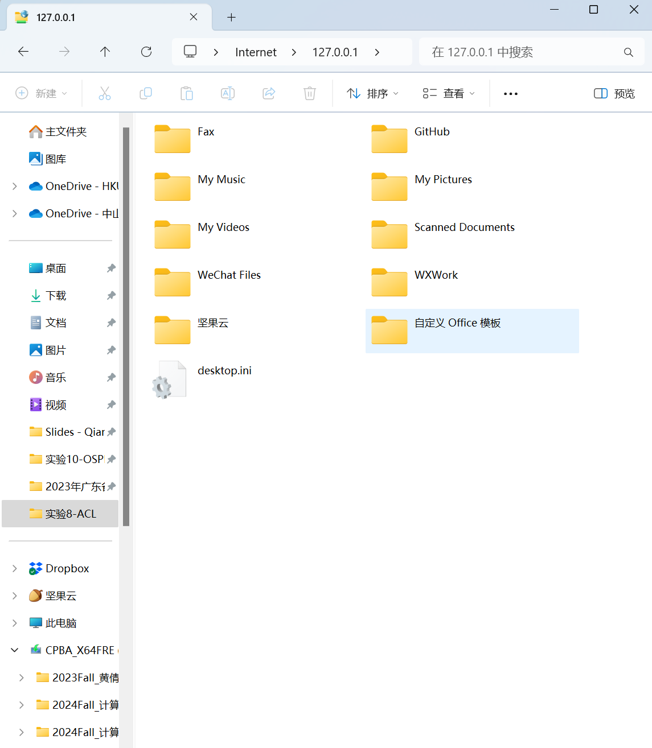
通过Web浏览器访问Web服务器
http://*.*.*.*
通过文件资源管理器访问FTP服务器
ftp://*.*.*.*

Slide 22
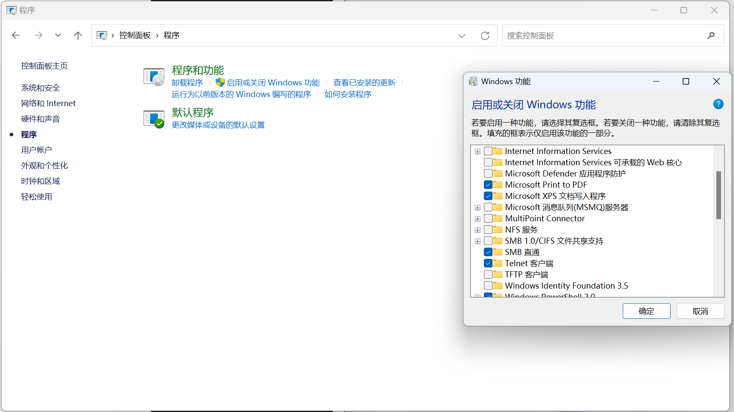
启用Telnet

Slide 23
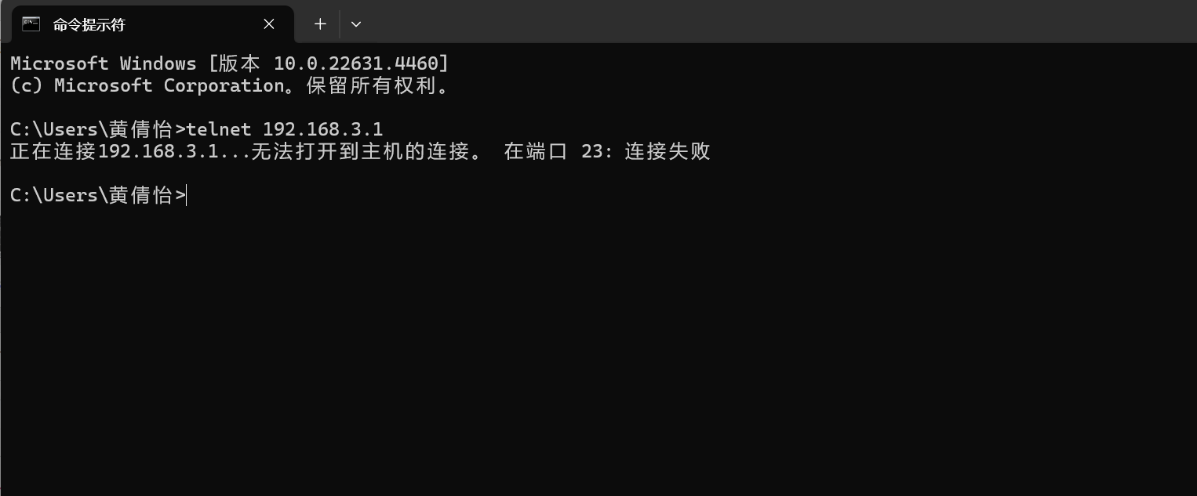

Slide 24
PC端
route -p add 192.168.1.0 mask 255.255.255.0 *.*.*.* route -p add 12.12.12.0 mask 255.255.255.0 *.*.*.*
*.*.*.*为实验网卡IP
打印路由表
route PRINT

